Slide 1


WEBINAIRE RTP
Marquage CE / Marque volontaire
ir. Gauthier MICHAUX gauthier.michaux@spw.wallonie.be
SPW Mobilité & Infrastructures
Département Expertises, Structures et Géotechnique
Direction des Matériaux de Structure
Webinaire RTP
15 décembre 2022

Slide 2
Marquage CE
Obligatoire pour la mise sur le marché d’un produit dès qu’une norme harmonisée existe
Définit par le "Règlement Produits de Construction 305/2011" (en vigueur depuis 2013)
Est un "passeport" assurant la libre circulation du produit
Est une déclaration sous la seule responsabilité du producteur
Atteste que le produit satisfait aux exigences essentielles / fondamentales de sécurité pour l’ouvrage dans lequel le produit est incorporé
Ne couvre pas nécessairement toutes les caractéristiques reprises dans la norme harmonisée
  Performance NPD
Correspond à des niveaux de certification différents
  Déclaration du fabricant (AVCP 4)
  Essai externe sur le produit (AVCP 3)
  Evaluation du FPC (AVCP 2+)
  Evaluation du FPC + Essais de type (AVCP 1)
  Evaluation du FPC + Essais sur le produit fini (AVCP 1+)

Slide 3
Marquage CE
SYSTEMES D’EVALUATION ET DE VERIFICATION de la constance des performances (EVCP - AVCP)
reposant sur des activités de contrôle interne du producteur, éventuellement complétées par des évaluations externes effectuées par des organismes tiers
1+ : Ciment, Cendres volantes
1 : Appuis structuraux, Candélabres (acier & béton), Signalisation, Dispositifs de retenue en béton, Enrobés bitumineux, Produits de saupoudrage
2+ : Granulats, Aciers de construction, Maçonnerie en béton, Eléments structurels en béton, Bois de structure, Géotextiles, Béton bitumineux drainants, Bitumes, Chaux, Enrobés bitumineux
3 : Appuis structuraux
4 : Granulats, Pierre naturelle, Géotextiles de séparation
Néant : Béton
Imposés dans les normes harmonisées relatives aux différents produits (annexe ZA);
Si plusieurs possibles: choix par l’utilisateur en fonction de son usage.
ex NIVEAUX DE CONFORMITÉ

Slide 4
Marquage CE
Obligations pour le producteur hEN - Annexe ZA
Mettre en place un système FPC (contrôle de production en usine)
Déclarer les performances du produit dans une DoP (délclaration de performances)
Apposer le marquage sur le produit (ou sur les documents d’accompagnement)
Organiser l’autocontrôle du produit (CE 1+ / 1 / 2+)
Choisir un organisme notifié (certification) pour évaluer et surveiller son système FPC (sauf AVCP 4)

Slide 5
Marquage CE – DoP (CPR – Annexe III)
Déclaration de Performances
  Numéro d’identification de la DoP
  Code d’identification unique du produit-type
  Identification du produit (numéro de type, lot, série)
  Usage(s) prévu(s) = norme(s) européenne(s) harmonisée(s) de référence
  Identification du producteur
  Identification du mandataire éventuel
  Système d’évaluation et de contrôle = CE 1+ / 1 / 2+ / 3 / 4
  Mention de l’intervention d’un organisme notifié (numéro d’identification de l’organisme notifié ayant délivré le certificat FPC ) , de sa mission et du niveau d’évaluation
  Performances déclarées du produit (sous forme de tableau ou lien vers une fiche technique) conformément aux normes harmonisées renseignées
  Mention selon laquelle les performances du produit identifié sont conformes aux performances déclarées
  Mention selon la quelle la DoP est rédigée sous la seule responsablité du producteur
  Nom et fonction de la personne habilitée à signer la DoP
  Date et lieu de délivrance

Slide 6
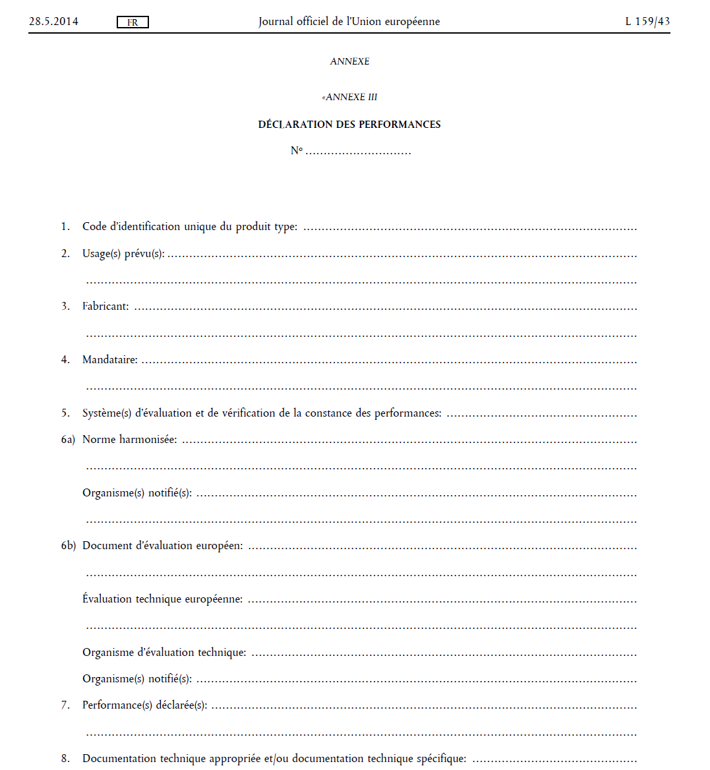

Slide 7
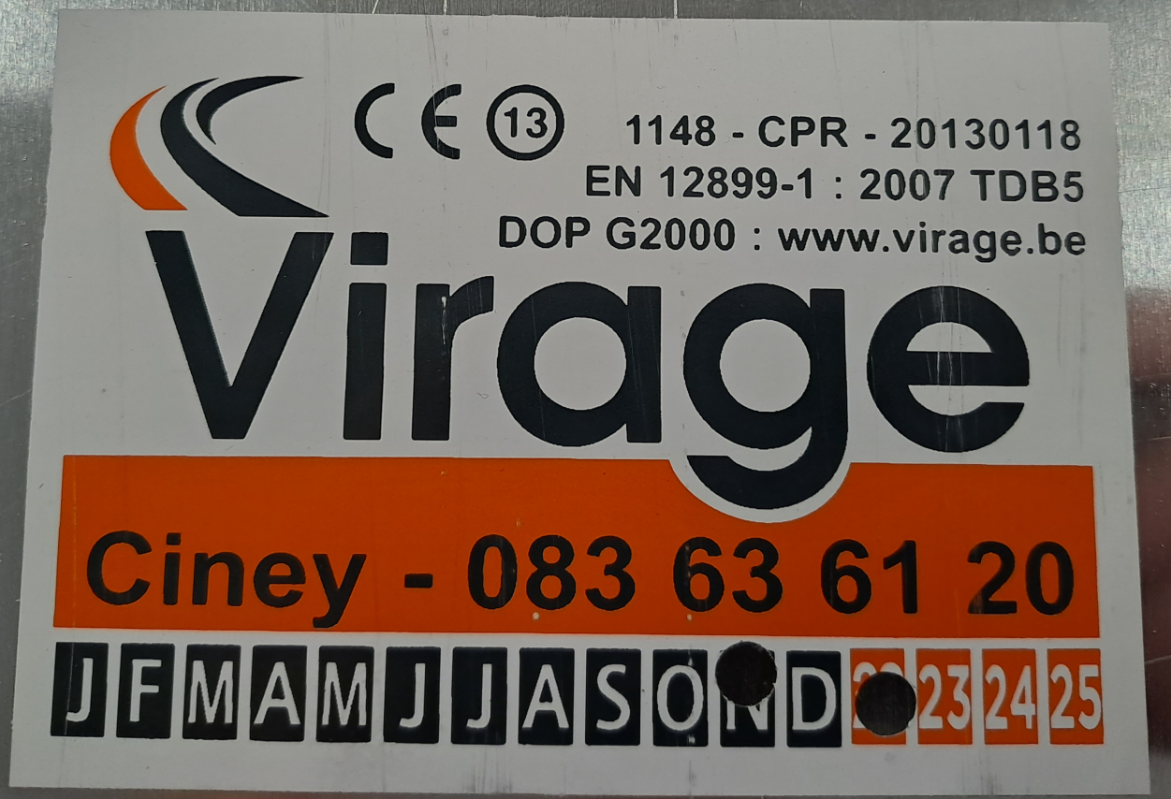
Marquage CE - Etiquette
Le CPR exige au minimum les informations suivantes:
Le logo CE
Les coordonnées de l'entreprise
La référence au certificat OCAB (1148-CPR-20130118)
L'année de première apposition (YY)
La référence à la norme européenne harmonisée (EN XXXX:YYYY)
L'usage prévu du produit. Ex: "panneaux fixes pour signalisation routière verticale"
Les classes déclarées
Le numéro de lot du produit
Le mois et l'année de fabrication du produit.

Slide 8
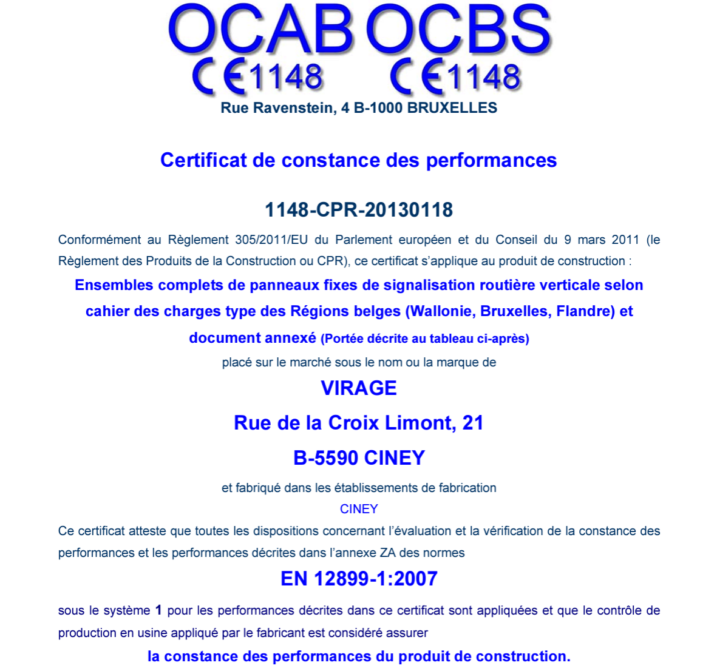
Marquage CE – Certificat CE

Slide 9
Marquage CE – CCT Qualiroutes
Le marquage CE n’a pas besoin d’être valorisé au niveau contractuel.
Quand il existe pour un produit: il est obligatoire (obligation légale) pour tous les fabricants de ce produit!
Le CCT Qualiroutes ne fait pas nécessairement référence au marquage CE de tous les produits concernés.
Le marquage CE concerne les produits "mis sur le marché".
Ce n'est pas parce qu'un produit dispose du marquage CE qu'il correspond aux exigences du marché!

Slide 10
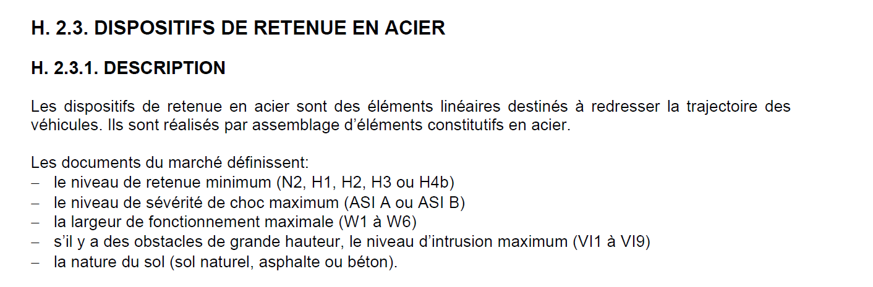

Marquage CE – CCT Qualiroutes

Slide 11


Marques volontaires
Volontaires = pas obligatoires
Certification demandée par les producteurs
Autorisées dans le CCT Qualiroutes mais sans référence directe: Les "NOM DU PRODUIT" répondent aux spécifications du PTV XXX.
Équivalentes à "CE1+" (produit contrôlé par un organisme externe + essais)
Garantie de caractéristiques pertinentes (et de leur constance)
Marquage CE prérequis si existe

Slide 12

Marques volontaires
Basées sur des prescriptions techniques belges:
  normes belges, PTV ou guides d’agrément technique
Mises en œuvre par le biais de règlements d’application (TRA)
Gérées par des organismes de certification:
  accrédités
  désignés pour des produits précis
  recours à des sous-traitants (labo et OI) pour le contrôle externe (principe de rotation)
  COPRO, BE-CERT, OCAB, Probéton, BCCA…

Slide 13
Marques volontaires
Numéro d'identification par unité de production
Logos types
Fiche technique par produit
    Établie par le producteur
    Vérifiée par l’organisme d’inspection
    Engagement du producteur sur les caractéristiques de ses produits
    Datée et identifiée par un numéro ou code de traçabilité

Slide 14
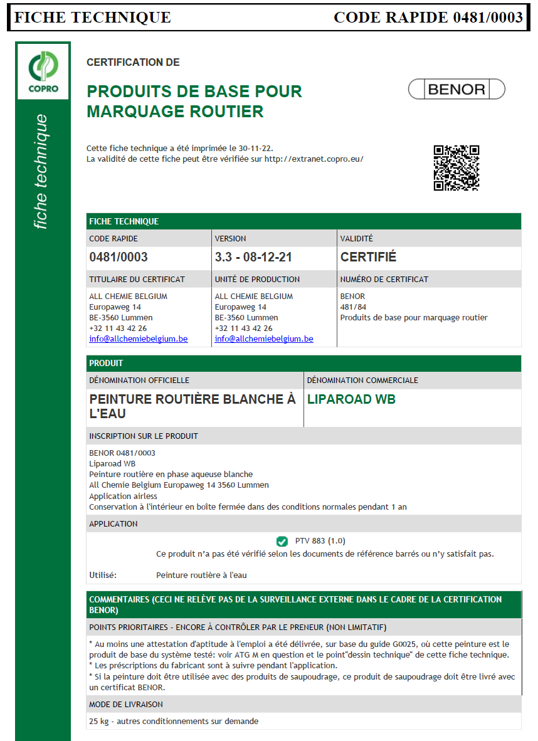
Marques volontaires

Slide 15
Marques volontaires – CCT Qualiroutes
Doivent être valorisées au niveau contractuel.
Ne sont pas "obligatoires"
Pas spécifiquement citées
Introduites de cette façon:
"Les dispositifs de retenue en béton préfabriqué sont conformes aux NBN EN 1317-1, -2 et -5, ainsi qu’aux PTV 869 et au PTV 124".

Slide 16
Marquage CE vs Marques volontaires - SYNTHESE
 | Marquage CE | Marques volontaires
Gestion | Européenne | Nationale
Document de base | hEN | NBN – PTV – Guide ATg
Document de mise en application | CPR | TRA – Guide ATg
Tierce partie | Plusieurs organismes notifiés possibles; choix par le producteur Néant pour CE4 | Un seul organisme de certification belge désigné par produit (= 1+) + rotation des OI
Certificat | Certificat FPC avec surveillance (CE2+) ou Certificat de constance des performances octroyé à l’unité de production | Certificat de conformité octroyé à l’unité de production pour une liste de produits définis
Caractéristiques du produit | DoP sous la responsabilité du producteur | Fiche standardisée vérifiée par l’OI
Marquage | Logos normalisés

